Slide 1
DEPARTAMENTO DE CIENCIAS HUMANAS Y SOCIALES CIENCIAS DE LA ACTIVIDAD FÍSICA, DEPORTES Y RECREACIÓN
TESIS PREVIO AL TITULO DE LICENCIADO EN CIENCIAS DE LA ACTIVIDAD FÍSICA, DEPORTES Y RECREACIÓN
TEMA:
“LA FUERZA ISOMÉTRICA EN LAS FASES TIRÓN Y EMPUJE DE LA BRAZADA DE CROL DEL EQUIPO DE NATACION DE LA ETFA”
AUTOR: BARROS REINOSO STALIN
DIRECTOR: MSC. VACA, MARIO

Slide 2
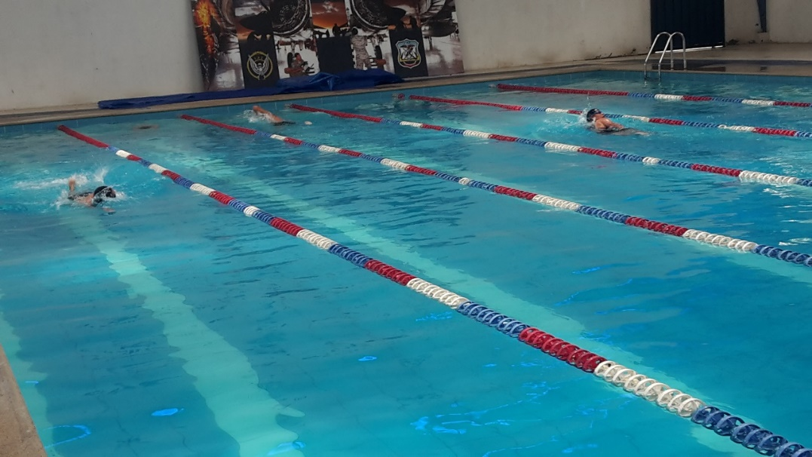
PLANTEAMIENTO DEL PROBLEMA
PROBLEMA
CAUSAS
CONSECUENCIAS

Slide 3
OBJETIVO GENERAL Determinar la efectividad de un programa con ejercicios de fuerza isométrica y su incidencia en las fases de tirón y empuje de la brazada de crol del equipo de natación de la ETFA.
•Determinar pre y pos test la fuerza isométrica en las fases de tirón y empuje de la brazada de crol del equipo de natación de la ETFA.
•Diseñar y aplicar un programa de ejercicios de fuerza isométrica para las fases de tirón y empuje de la brazada de crol del equipo de natación de la ETFA.
OBJETIVOS ESPECÍFICOS
•Determinar pre y pos test la efectividad técnica de la brazada de crol del equipo de natación de la ETFA.

Slide 4
VARIABLES DE INVESTIGACIÓN
INDEPENDIENTE
DEPENDIENTE
FUERZA ISOMÉTRICA
Posición estática en la que no hay ningún acortamiento muscular visible al observador. En el entrenamiento estático o isométrico, desde el punto de vista de la física el trabajo es nulo. No existe contracción ni extensión muscular visible en esta forma de entrenamiento como sucede en el entrenamiento dinámico. (Vargas, 1998).
TECNICA DE CROL FASE TIRÓN - EMPUJE
La técnica de la natación como el modelo o patrón de movimientos a realizar y cuyo fin principal es el ahorro de energía, sin olvidar la optimización de la fuerza propulsora. Cuanto mas perfecta es la técnica menos energía es necesaria para obtener un buen resultado. La brazada de crol consta de dos fases principales, la tracción y el recobro, y la tracción se ha subdividido en cuatro sub fases: la entrada, el agarre, el tirón y el empuje. (I - Natación, 2018)

Slide 5
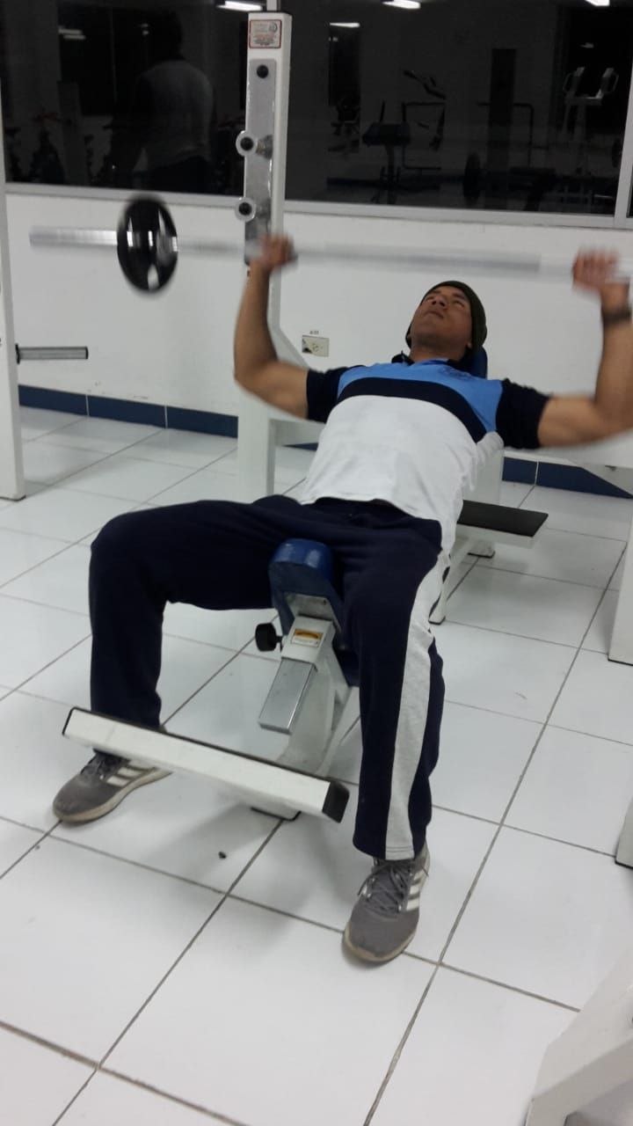
MARCO TEÓRICO
EL ENTRENAMIENTO DE LA FUERZA EN NATACIÓN.- Cuando mejoramos la fuerza en nuestros nadadores se convierte en un factor importante en todas las técnicas de nado y en las salidas y vueltas olímpicas y en la mayoría de las pruebas es determinante. Es importante desarrollar los diferentes tipos de manifestaciones de la fuerza, aplicando los diferentes métodos de entrenamiento. La fuerza se define como la capacidad de un musculo o grupo muscular para vencer o soportar una resistencia. (García, 1999)
DIFERENCIA DE LOS NIVELES DE FUERZA.- La fuerza así como las diferentes capacidades físicas, se desarrollan paralelamente con las fases de crecimiento del ser humano, este crecimiento no es igual para ambos sexos, también existen diferencias pequeñas en las primeras etapas de la infancia aproximadamente los 10 – 12 años.
PRE-PERIODO | 0 a 1 año | Estimulación de reflejos arcaicos.
PRIMER PERIODO | 2 a 7/8 años | Desarrollo psicomotriz Estabilización del Esquema Corporal. Adaptación Musculo tendinosa.
SEGUNDO PERIODO | 8 a 11 años (prepuberal) | Inicio del entrenamiento de la fuerza explosiva. Preparación para desarrollar fuerza resistencia y máxima
TERCER PERIODO | Fase puberal y adolescente | Presencia Hormonal Acción anabólica proteica Hipertrofia. Etapa de Mayor entrenabilidad

Slide 6
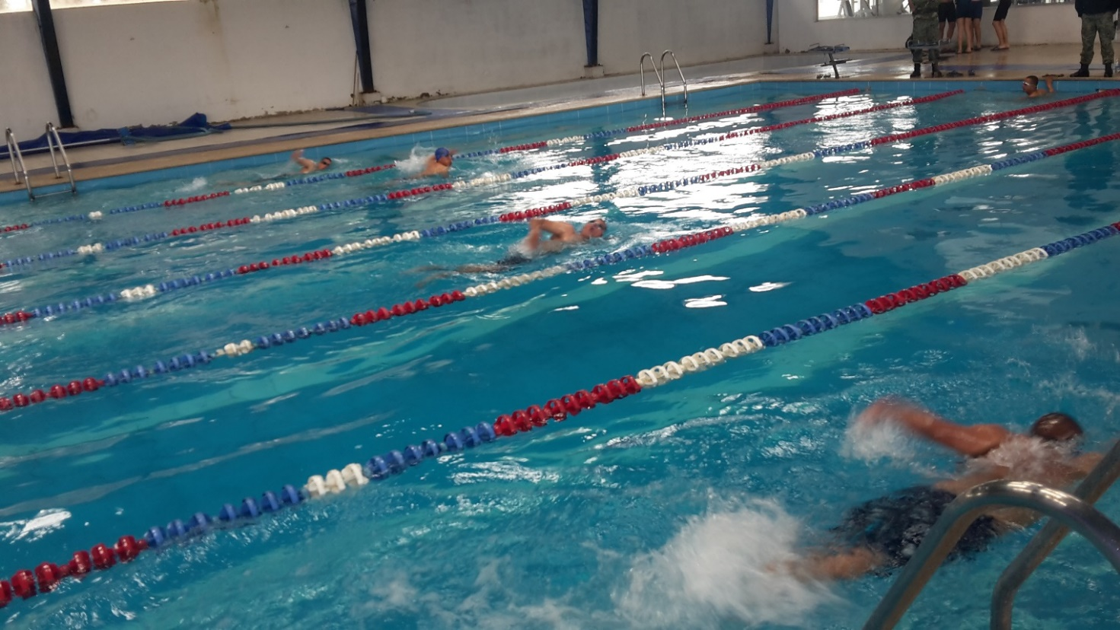
EL PROGRAMA DE ENTRENAMIENTO DE FUERZA PARA NADADORES.- Los métodos de entrenamiento de fuerza son diferentes y producen unos efectos significativamente distintos en el rendimiento neuromuscular. (Verkhoshansky 2000 ). Varios entrenadores proponen que el entrenamiento de fuerza debe estar enfocado en estimular los movimientos específicos que se acoplen al movimiento técnico del nadador, en lo referente a la velocidad, los tipos de contracción muscular y en especial a la especificidad.

Slide 7
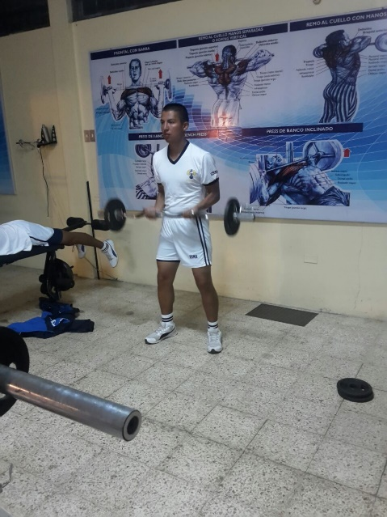
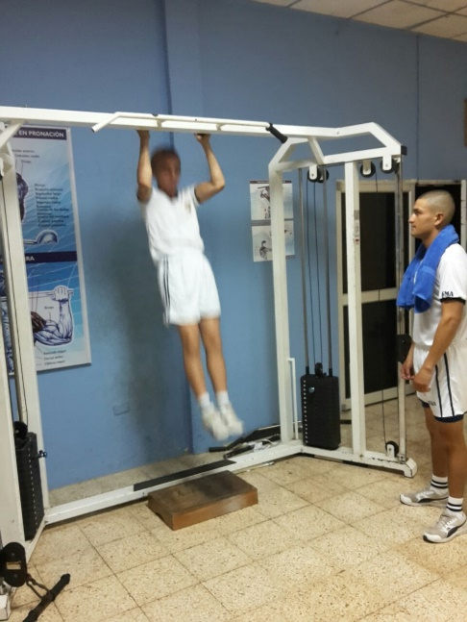
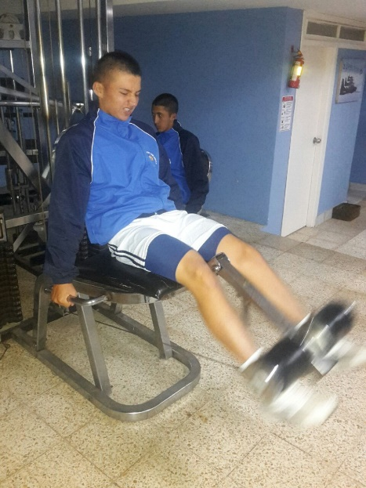
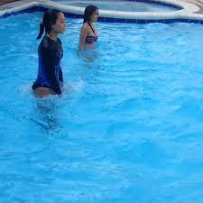
MANIFESTACIONES ACTIVAS DE LA FUERZA
1.- ENTRENAMIENTO ISOMÉTRICO
2.- MÉTODO ANISOMÉTRICO
3.- MÉTODO ISOCINETICO
4.- MÉTODO PLIOMÉTRICO

Slide 8
HIPOTESIS DE INVESTIGACIÓN
TRABAJO
La aplicación de un programa con ejercicios de fuerza isométrica mejora la efectividad en las fases de tirón y empuje de la brazada de crol del equipo de natación de la ETFA.
NULA
La aplicación de un programa con ejercicios de fuerza isométrica no incide en la efectividad en las fases de tirón y empuje de la brazada de crol del del equipo de natación de la ETFA.

Slide 9
METODOLOGIA DE LA INVESTIGACIÓN

Slide 10
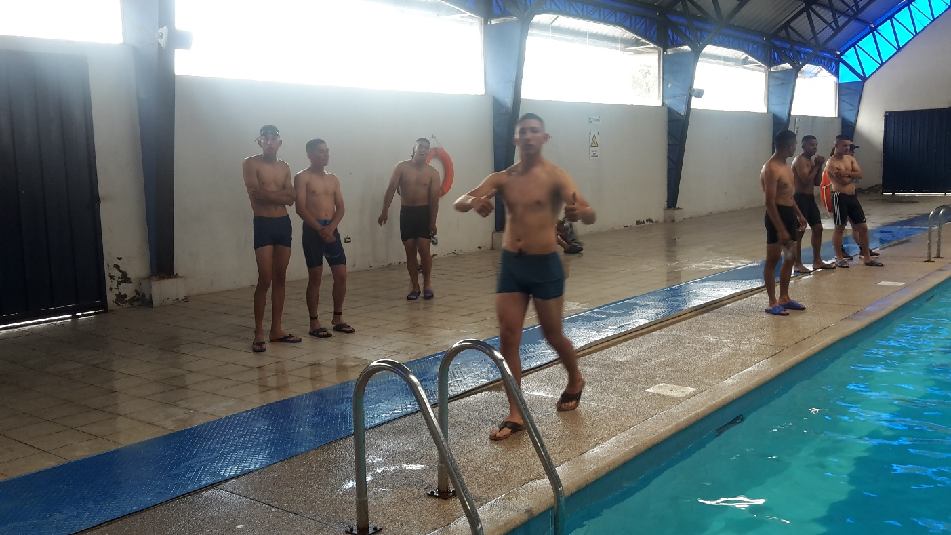
POBLACIÓN Y MUESTRA
Para el presente trabajo de investigación la POBLACIÓN considerada esta constituida por los deportistas del equipo de natación de la ETFA, integrada por ocho deportistas
En razón que la población es operativa, la MUESTRA esta constituida por toda la población.

Slide 11
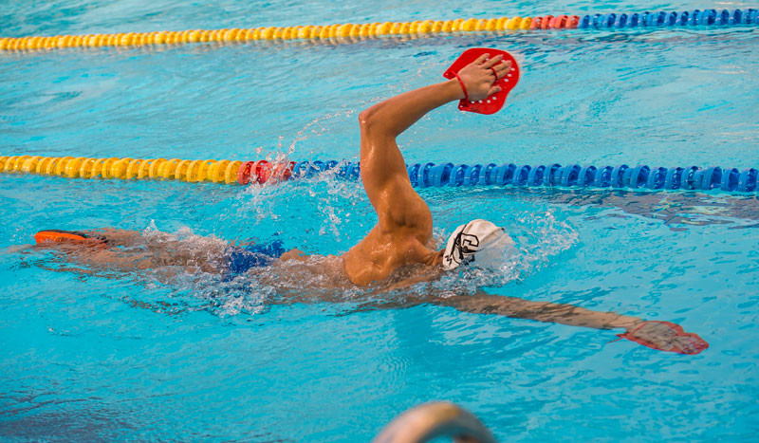
INSTRUMENTOS DE INVESTIGACIÓN
En la investigación se emplearon los métodos teóricos de análisis – síntesis, inducción – deducción, los instrumentos que se utilizaron en esta investigación tiene como objetivo mejorar la efectividad competitiva y serán test físicos de fuerza máxima e isométrica.

Slide 12
INSTRUMENTOS DE INVESTIGACIÓN
En la investigación se emplearon los métodos teóricos de análisis – síntesis, inducción – deducción, los instrumentos que se utilizaron en esta investigación tiene como objetivo mejorar la efectividad competitiva y serán test físicos de fuerza máxima e isométrica.

Slide 13
ANALISIS DE RESULTADOS
FUERZA MÁXIMA
EJERCICIO PRES DE BANCA RECTO
Deportistas | Pre test | Pos test
Nadador 1 | 97 kg | 105 kg
Nadador 2 | 95 kg | 99 kg
Nadador 3 | 90 kg | 94 kg
Nadador 4 | 87 kg | 92 kg
Nadador 5 | 99 kg | 106 kg
Nadador 6 | 92 kg | 98 kg
Nadador 7 | 91 kg | 97 kg
Nadador 8 | 84 kg | 87 kg
 |  | Pre test | Pos test
N | Válido | 8 | 8
 | Perdidos | 0 | 0
Media |  | 91,87 kg | 97,25 kg
Desviación estándar |  | 5,02 kg | 6,36 kg
Rango |  | 15,00 kg | 19,00 kg
Mínimo |  | 84,00 kg | 87,00 kg
Máximo |  | 99,00 kg | 106,00 kg
M. 5,38KG.

Slide 14
ANALISIS DE RESULTADOS
EJERCICIO POLEA DE TRICEPS
Deportistas | Pre test | Pos test
Nadador 1 | 40 kg | 45 kg
Nadador 2 | 43 kg | 47 kg
Nadador 3 | 42 kg | 44 kg
Nadador 4 | 41 kg | 46 kg
Nadador 5 | 39 kg | 43 kg
Nadador 6 | 41 kg | 48 kg
Nadador 7 | 42 kg | 47 kg
Nadador 8 | 46 kg | 50 kg
 |  | Pre test | Pos test
N | Válido | 8 | 8
 | Perdidos | 0 | 0
Media |  | 41,75 kg | 46,25 kg
Desviación estándar |  | 2,12132 kg | 2,25198 kg
Rango |  | 7,00 kg | 7,00 kg
Mínimo |  | 39,00 kg | 43,00 kg
Máximo |  | 46,00 kg | 50,00 kg
M. 4,5KG.

Slide 15
ANALISIS DE RESULTADOS
EJERCICIO JALONES TRAS NUCA
Deportistas | Pre test | Pos test
Nadador 1 | 95 kg | 96 kg
Nadador 2 | 100 kg | 103 kg
Nadador 3 | 102 kg | 105 kg
Nadador 4 | 111 kg | 114 kg
Nadador 5 | 99 kg | 103 kg
Nadador 6 | 95 kg | 98 kg
Nadador 7 | 94 kg | 99 kg
Nadador 8 | 90 kg | 94 kg
 |  | Pre test | Pos test
N | Válido | 8 | 8
 | Perdidos | 0 | 0
Media |  | 98,25 kg | 101,50 kg
Desviación estándar |  | 6,40870 kg | 6,30193 kg
Rango |  | 21,00 kg | 20,00 kg
Mínimo |  | 90,00 kg | 94,00 kg
Máximo |  | 111,00 kg | 114,00 kg
M. 3,25KG.

Slide 16
ANALISIS DE RESULTADOS
EJERCICIO CURL DE BICEPS
Deportistas | Pre test | Pos test
Nadador 1 | 46kg | 48kg
Nadador 2 | 44kg | 47kg
Nadador 3 | 40kg | 42kg
Nadador 4 | 39kg | 40kg
Nadador 5 | 42kg | 45kg
Nadador 6 | 49kg | 52kg
Nadador 7 | 46kg | 47kg
Nadador 8 | 40kg | 41kg
 |  | Pre test | Pos test
N | Válido | 8 | 8
 | Perdidos | 0 | 0
Media |  | 43,25 kg | 45,25 kg
Desviación estándar |  | 3,57571 kg | 4,06202 kg
Rango |  | 10,00 kg | 12,00 kg
Mínimo |  | 39,00 kg | 40,00 kg
Máximo |  | 49,00 kg | 52,00 kg
M. 2,25KG.

Slide 17
ANALISIS DE RESULTADOS
FUERZA ISOMÉTRICA FASE TIRON
 | BRAZO DERECHO |  | BRAZO IZQUIERDO
Deportistas | Pre test | Pos test | Pre test | Pos test
Nadador 1 | 14 kg | 16 kg | 13 kg | 15 kg
Nadador 2 | 13 kg | 15 kg | 12 kg | 15 kg
Nadador 3 | 12 kg | 16 kg | 10 kg | 13 kg
Nadador 4 | 16 kg | 19 kg | 12 kg | 16 kg
Nadador 5 | 17 kg | 18 kg | 15 kg | 17 kg
Nadador 6 | 14 kg | 16 kg | 12 kg | 15 kg
Nadador 7 | 16 kg | 17 kg | 14 kg | 15 kg
Nadador 8 | 13 kg | 15 kg | 12 kg | 14 kg
M. 2,13KG.
M. 2,50KG.

Slide 18
ANALISIS DE RESULTADOS
FUERZA ISOMÉTRICA FASE EMPUJE
 | BRAZO DERECHO |  | BRAZO IZQUIERDO
Deportistas | Pre test | Pos test | Pre test | Pos test
Nadador 1 | 23 kg | 26 kg | 21 kg | 22 kg
Nadador 2 | 25 kg | 27 kg | 23 kg | 25 kg
Nadador 3 | 27 kg | 30 kg | 25 kg | 26 kg
Nadador 4 | 25 kg | 28 kg | 24 kg | 26 kg
Nadador 5 | 23 kg | 26 kg | 22 kg | 26 kg
Nadador 6 | 26 kg | 28 kg | 24 kg | 25 kg
Nadador 7 | 24 kg | 27 kg | 21 kg | 24 kg
Nadador 8 | 24 kg | 25 kg | 23 kg | 26 kg
 |  | Pre test brazo derecho | Pos test brazo derecho | Pre test brazo izquierdo | Pos test brazo izquierdo
N | Válido | 8 | 8 | 8 | 8
 | Perdidos | 0 | 0 | 0 | 0
Media |  | 24,62 Kg | 27,12 Kg | 22,87 Kg | 25,00 Kg
Desviación estándar |  | 1,40789 Kg | 1,55265 Kg | 1,45774 Kg | 1,41421 Kg
Rango |  | 4,00 Kg | 5,00 Kg | 4,00 Kg | 4,00 Kg
Mínimo |  | 23,00 Kg | 25,00 Kg | 21,00 Kg | 22,00 Kg
Máximo |  | 27,00 Kg | 30,00 Kg | 25,00 Kg | 26,00 Kg
M. 2,50KG.
M. 2,13KG.

Slide 19
ANALISIS DE RESULTADOS
TEST BRAZADA SUB ACUATICA
ANALISIS INICIO EXTENDIDO
Deportistas | PRETEST | POSTEST
Nadador 1 | 3 Pts | 4 Pts
Nadador 2 | 4 Pts | 5 Pts
Nadador 3 | 2 Pts | 4 Pts
Nadador 4 | 3 Pts | 5 Pts
Nadador 5 | 3 Pts | 5 Pts
Nadador 6 | 3 Pts | 4 Pts
Nadador 7 | 3 Pts | 6 Pts
Nadador 8 | 2 Pts | 4 Pts
 |  |  | Pre test | Pos test
N | Válido |  | 8 | 8
 | Perdidos |  | 0 | 0
Media |  |  | 2,87 Pts | 4,62 Pts
Desviación estándar |  |  | ,64087 Pts | ,74402 Pts
Rango |  |  | 2,00 Pts | 2,00 Pts
Mínimo |  |  | 2,00 Pts | 4,00 Pts
Máximo |  |  | 4,00 Pts | 6,00 Pts
M. 1,75 Pts.

Slide 20
ANALISIS DE RESULTADOS
ROTACIÓN INTERNA DEL BRAZO
Deportistas | PRETEST | POSTEST
Nadador 1 | 2 Pts | 6 Pts
Nadador 2 | 3 Pts | 5 Pts
Nadador 3 | 3 Pts | 5 Pts
Nadador 4 | 2 Pts | 6 Pts
Nadador 5 | 4 Pts | 6 Pts
Nadador 6 | 3 Pts | 4 Pts
Nadador 7 | 3 Pts | 6 Pts
Nadador 8 | 3 Pts | 5 Pts
 |  | Pre test | Pos test
N | Válido | 8 | 8
 | Perdidos | 0 | 0
Media |  | 2,87 Pts | 5,37 Pts
Desviación estándar |  | ,64087 Pts | ,74402 Pts
Rango |  | 2,00 Pts | 2,00 Pts
Mínimo |  | 2,00 Pts | 4,00 Pts
Máximo |  | 4,00 Pts | 6,00 Pts
M. 2,50 Pts.

Slide 21
ANALISIS DE RESULTADOS
TEST DE LONGITUD Y FRECUENCIA DE CICLO DE BRAZADA
 | LONGITUD DE CICLO |  | FRECUENCIA DE CICLO
Deportistas | Pre test | Pos test | Pre test | Pos test
Nadador 1 | 1,45 mtrs | 1,48 mtrs | 39 c/min | 37 c/min
Nadador 2 | 1,47 mtrs | 1,52 mtrs | 37 c/min | 36 c/min
Nadador 3 | 1,50 mtrs | 1,56 mtrs | 36 c/min | 34 c/min
Nadador 4 | 1,52 mtrs | 1,57 mtrs | 38 c/min | 35 c/min
Nadador 5 | 1,46 mtrs | 1,54 mtrs | 40 c/min | 37 c/min
Nadador 6 | 1,49 mtrs | 1,56 mtrs | 41 c/min | 39 c/min
Nadador 7 | 1,51 mtrs | 1,54 mtrs | 42 c/min | 37 c/min
Nadador 8 | 1,52 mtrs | 1,55 mtrs | 43 c/min | 40 c/min
 |  | Pre test longitud de ciclo | Pos test longitud de ciclo | Pre test frecuencia de ciclo | Pos test frecuencia de ciclo
N | Válido | 8 | 8 | 8 | 8
 | Perdidos | 0 | 0 | 0 | 0
Media |  | 1,49 mtrs | 1,54 mtrs | 39,50 ciclos/min | 36,87 ciclos/min
Desviación estándar |  | ,02726 mtrs | ,02878 mtrs | 2,44949 ciclos/min | 1,95941 ciclos/min
Rango |  | ,07 mtrs | ,09 mtrs | 7,00 ciclos/min | 6,00 ciclos/min
Mínimo |  | 1,45 mtrs | 1,48 mtrs | 36,00 ciclos/min | 34,00 ciclos/min
Máximo |  | 1,52 mtrs | 1,57 mtrs | 43,00 ciclos/min | 40,00 ciclos/min
M. 0,5 mtrs.
M. 2,63 ciclos/min.

Slide 22
CONCLUSIONES
En el ejercicio de pres de banca se evaluaron los músculos pectoral mayor y deltoides anterior que intervienen en la fase de tirón y empuje así en el pre test se obtuvo una media de 91,87 kg, para mejorar en el pos test a un promedio de 97,25 kg, logrando una mejora significativa.
En el ejercicio de polea tríceps se evaluaron los músculos tríceps (porción larga, vasto externo y vasto interno) que intervienen en la fase de tirón y empuje así en el pre test se obtuvo una media de 41,75 kg, para mejorar en el pos test a un promedio de 46,25 kg, logrando una mejora significativa.

Slide 23
La fuerza isométrica que es el objeto de estudio fue medida con una balanza de precisión electrónica para lo que se pudo medir en seco en las fases establecidas en la investigación encada brazo en forma individual obteniendo resultados en la fase de tirón en el pre test brazo derecho una media de 14,37 kg y en el pos test de 16,50, en el brazo izquierdo una media de 12,50 kg y el post test una media de 15,00 kg. En la fase de empuje en el pre test brazo derecho se obtuvo una media de 24,62 kg y en el pos test una media de 27,12 kg, en el brazo izquierdo se obtuvo una media de 22,87 kg y en el pos test una media de 25,00 kg, observándose que tanto en la fase de tirón como en la de empuje de la brazada sub acuática se mejoró significativamente.

Slide 24
Fue necesario a demás realizar un análisis de la técnica especificadamente en la fase sub acuática de la brazada se la realizo aplicando una guía de observación de errores técnicos abalizada por la FINA (Federación Internacional de natación Amateur) lo que nos da una un nivel alto de confiabilidad.

Slide 25
RECOMENDACIONES
La metodología utilizada en esta investigación demostraron que se mejora la fase de tirón empuje de la braza de crol por lo tanto deberá ser tomada en cuenta por los entrenadores en los diferentes entrenamientos de esta disciplina.
Los futuros estudiantes que estén interesados en este tipo de investigaciones deben profundizar más en estos temas utilizando tecnología avanzada para tener mayor precisión en los datos.
Los docentes y autoridades deben motivar a sus estudiantes para que logren realizar con éxito este tipo de investigación por el bien del deporte ecuatoriano.

Slide 26
BIBLIOGRAFÍA
Alba, A. (14 de marzo de 2011). Técnicas de nado. Obtenido de http://wwwtecnicasdenatacion.blogspot.com/2011/03/definicion.html
Arellano, R. (1990). NATACION. Madrid: Izquierdo, S.A.
AUGUSTO, M. –D.–P. (1990). EDUCACIÓN FÍSICO DEPORTIVA (1981 ed.). COPYRIGTH.
Bosco, C. (1994). Aspectos fisiológicos de la preparación física del nadador.
Bosco, C. (2000). La fuerza muscular. Barcelona: Inde.
Cerani, J. (1993). Las cualidades físicas y sus etapas sensibles:la fuerza. Sport & Medicine.
Cometti, G. (1999). Natación y musculación. Barcelona.: Inde.
CONDE. (1998). NATACIÓN MANUAL DEL ENTRENADOR, ORGANIZACIÓN DEL ENTRENAMIENTO (1000 ed.). INSTITUTO MONZA.
Counsilman, J. (1995). La Natación. Hispano Europea, S.A.
Definición. (s.f.). Obtenido de https://definicion.mx/velocidad/
E, B. (2000). MANUAL DE LAS CIENCIAS DEL ENTRENAMIENTO NATACIÓN (1001. ed.). Madrid: PAIDOTRIBO.
Emmett, H. (2008). Fitness Swimming. Miami: Human Kinetics.
Española, R. A. (26 de julio de 2017). Diccionario de la lengua Española. Obtenido de http://dle.rae.es/?id=QHReDEc
Fernández, N. (1999). N. Natación entrenamientos físico tacticos. . Barcelona: Gymnos.

Slide 27
BIBLIOGRAFÍA
fisicalab. (s.f.). Velocidad. Obtenido de https://www.fisicalab.com/apartado/velocidad#contenidos
Fleck, S., & Kraemer, W. (1999). Fundamentos do treinamento de força muscular. Porto Alegre: Artmed.
Gabriel. (16 de mayo de 2008). Ciclos Deporte. Obtenido de https://ciclosdeporte.wordpress.com/2008/05/16/las-salidas-en-atletismo/
GARCÍA MANSO, J. M. (1999). La fuerza. Fundamentación, valoración y entrenamiento. Madrid: Gymnos.
García, M. (1999). La Fuerza. Madrid: Gymnos.
GILLES, C. (1999). NATACIÓN Y MUSCULACIÓN. (1999, Ed.) INDE .
GROSSER, M. e. (1991). Entrenamiento de la fuerza. (2da edición ed.). (M. Roca, Ed.) Barcelona: GROSSER, Manfred. et al. Entrenamiento de la fuerza. Barcelona: Martínez Roca, 1991. .
GROSSER, M. e. (1991. ). Entrenamiento de la fuerza. . Barcelona: Martínez Roca.
GUITIERREZ. (1991). CIENCIA Y TÉCNICA DEL NATACIÓN . Madrid.: Gymnos .
Hontoria, N. (10 de 01 de 2019). Qué es la fuerza isométrica y cómo podemos entrenarla. Obtenido de https://wwwsportlife.es/deportes/articulo/que-es-la-fuerza-isometrica-y-como-podemos-entrenarla-nzm
I-Natación. (24 de agosto de 2018). Obtenido de http://www.i-natacion.com/servicios/links/
LIZAUR, M. P. (1989). "La formación y desarrollo de las cualidades físicas", Entrenamiento deportivo en la edad escolar. Malaga: Unisport.
M, C. (1998). NATACIÓN MANUAL DEL ENTRENADOR, ORGANIZACIÓN DEL ENTRENAMIENTO (1000 ed.). INSTITUTO MONZA.
Makarenko, L. (1991). “El nadador joven”. Rusia: Científico técnica.
MATA. (1991). CONTROL DEL ENTRENAMIENTO Y COMPETICIÓN EN NATACIÓN. Madrid: Gymnos.
Natacion, R. F. (2013). Real Federación Española De Natación. Obtenido de http://www.rfen.es/publicacion/principal.asp
Navarro, F. (1998). “La resistencia”. Madrid: Gymnos.

Slide 28
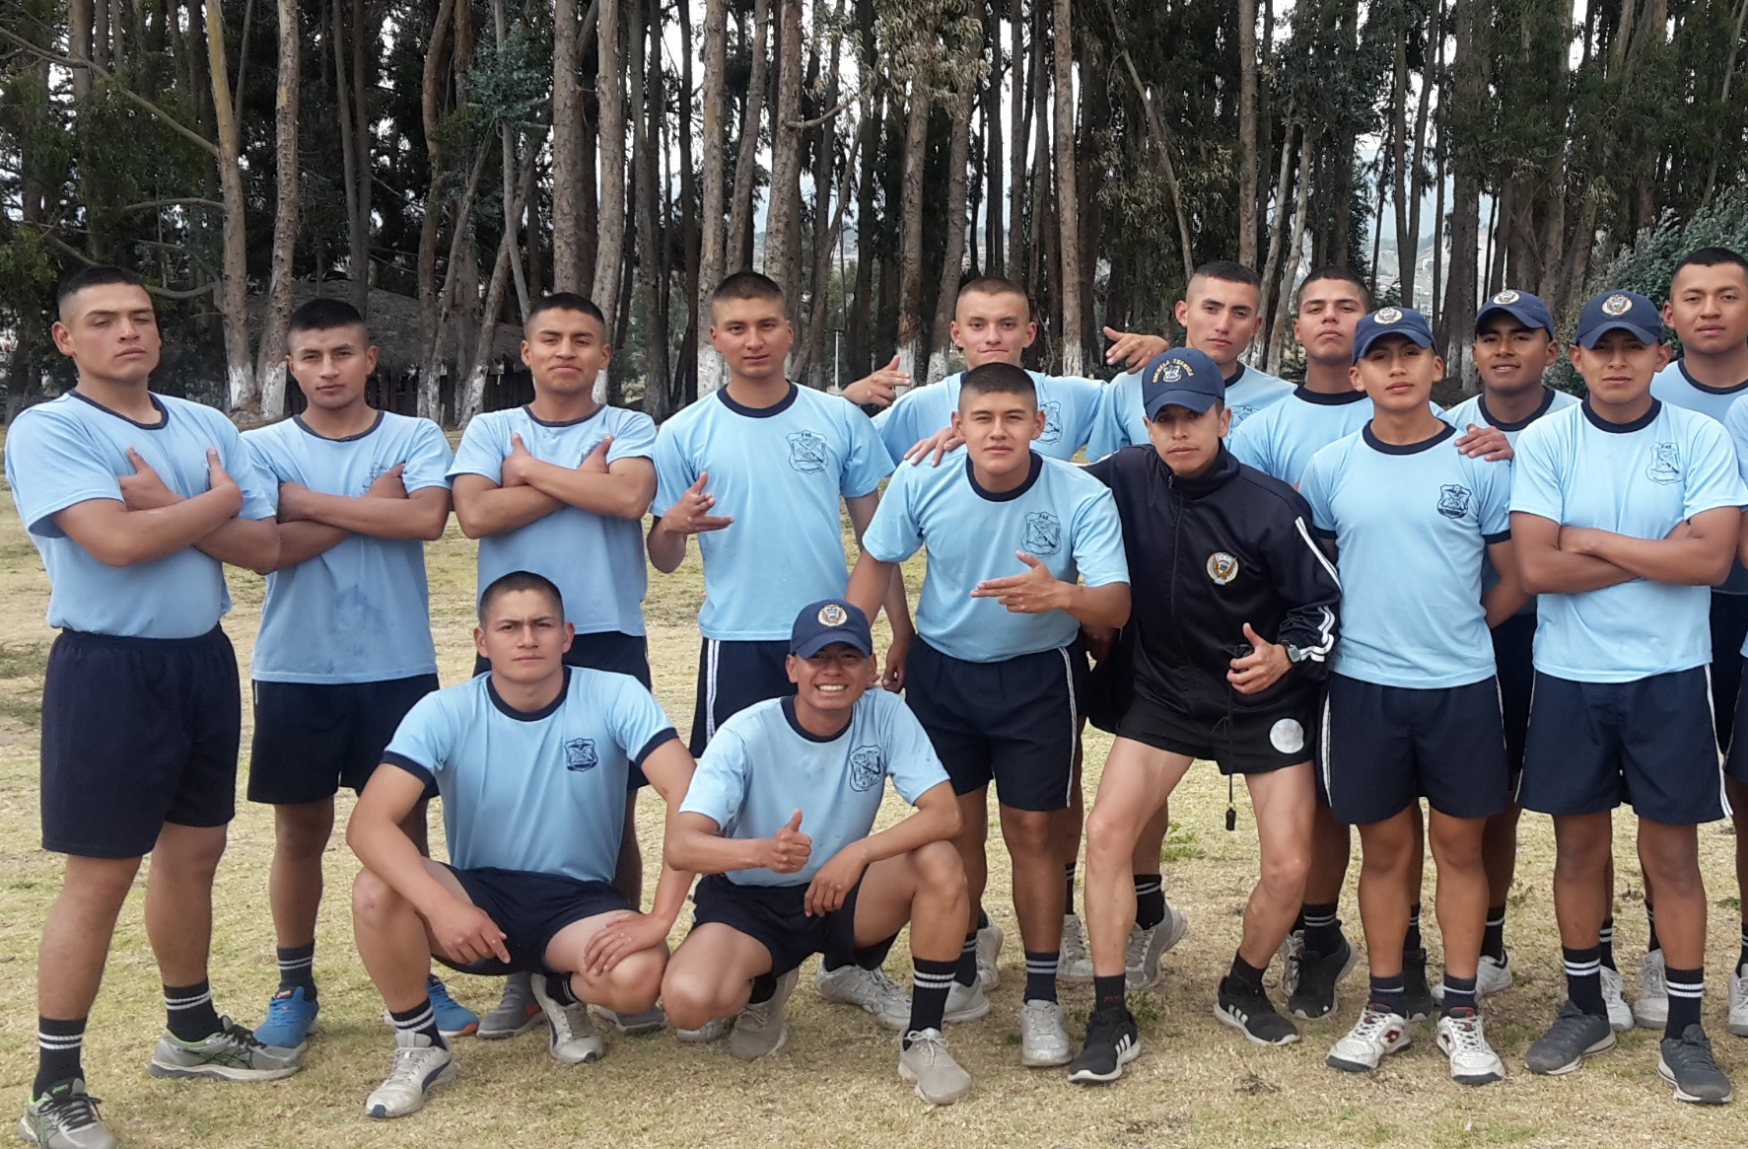
DIOS CONCEDE LA VICTORIA A LA CONSTANCIA
GRACIAS POR SU ATENCIÓN

